Slide 1
Final Computación blanda
John Edward Ospina
Felipe Valencia Ceballos

Slide 2
Procesamiento de audio

Slide 3
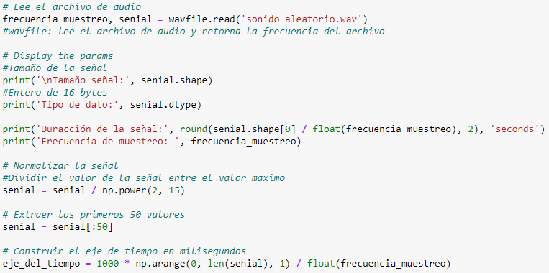
Graficar audio

Slide 4
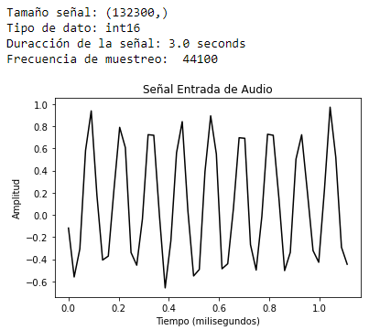

Slide 5
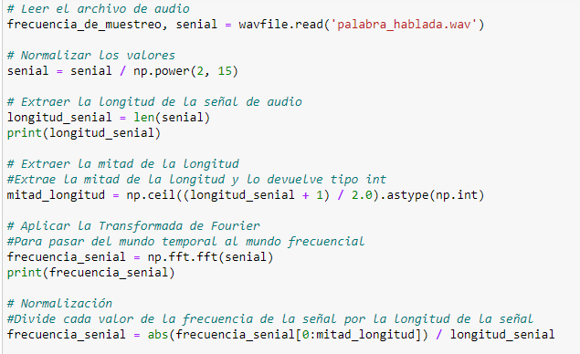
Transformar a frecuencia

Slide 6
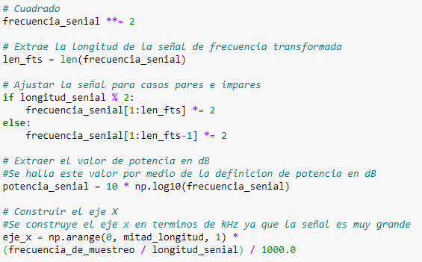

Slide 7
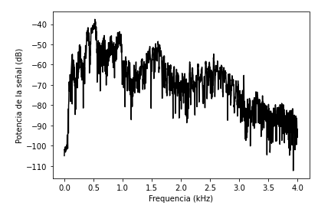
Gráfica en términos de frecuencia

Slide 8
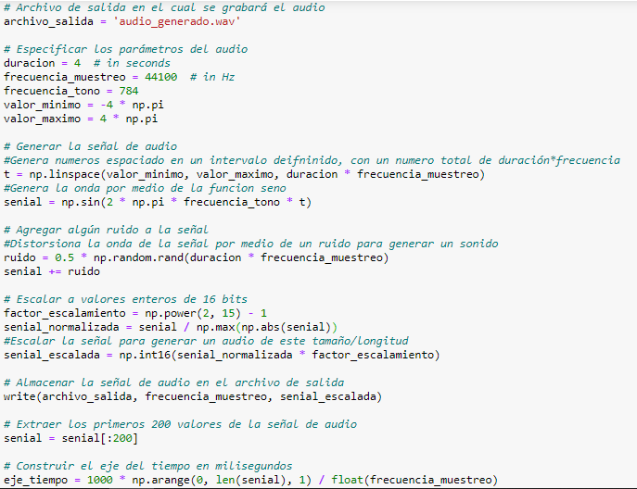
Generar un audio

Slide 9
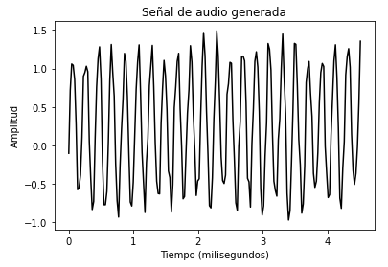

Slide 10
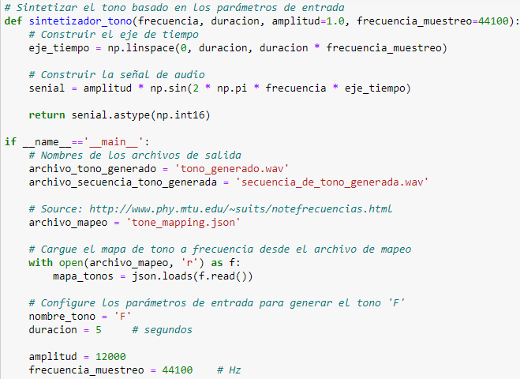
Sintetizar

Slide 11
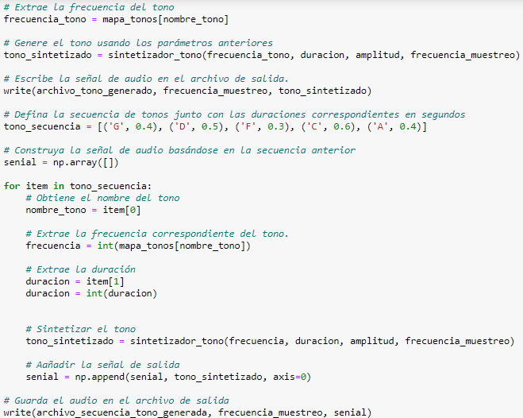

Slide 12
Reconocer Palabras

Slide 13
codigoCOD

Slide 14
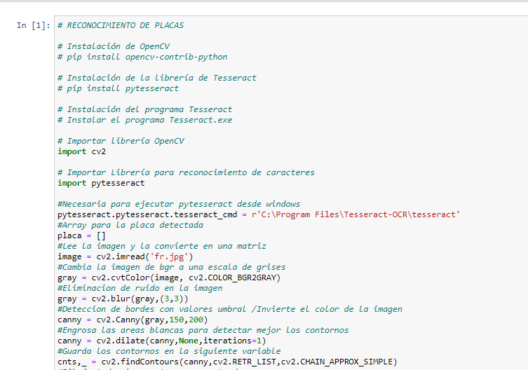
1° Parte

Slide 15
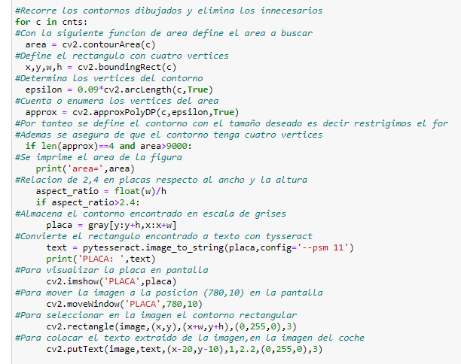
2° Parte

Slide 16
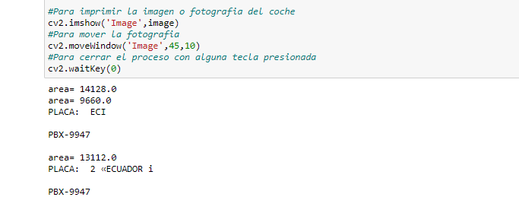
3° Parte

Slide 17
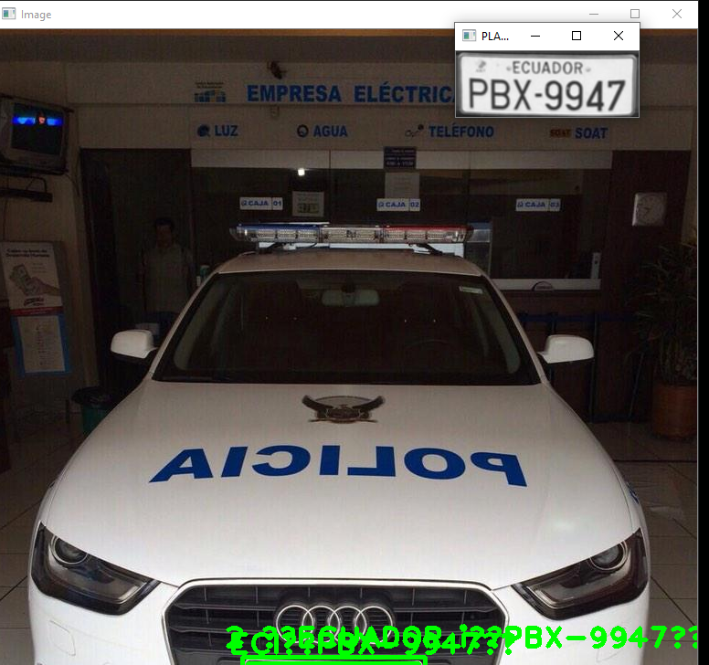
Resultados

Slide 18
Placas Autos

Slide 19
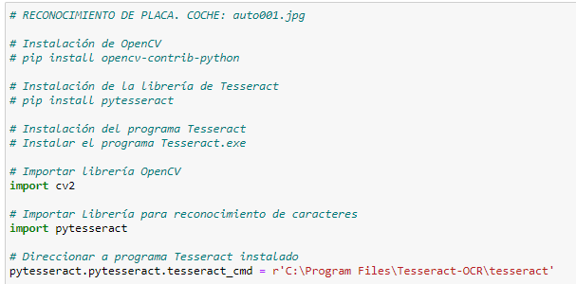
1° Parte

Slide 20
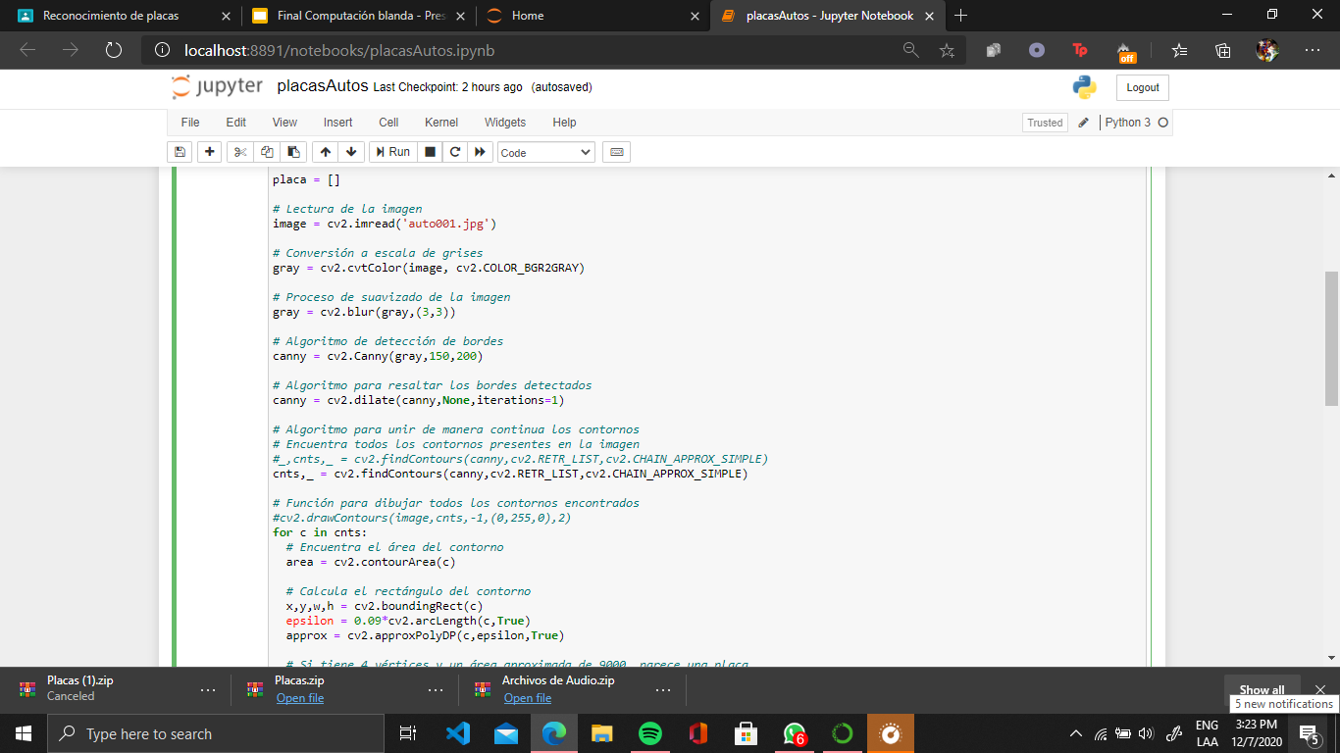
2° Parte

Slide 21
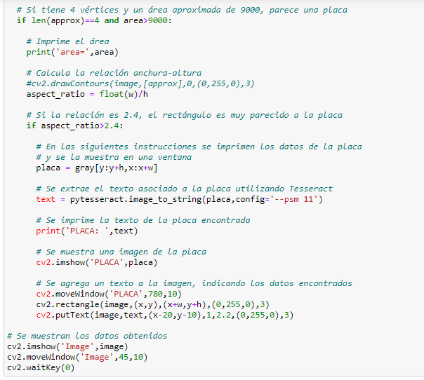
3° Parte

Slide 22
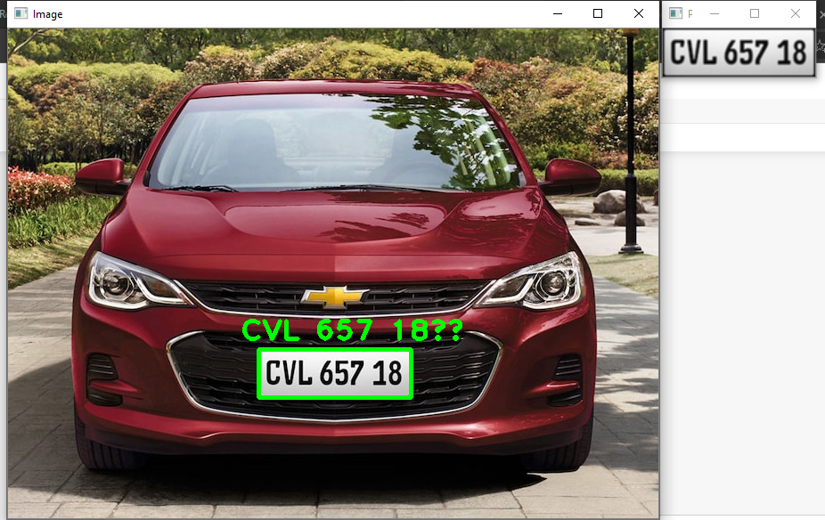
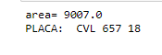
Resultados

